Slide 1


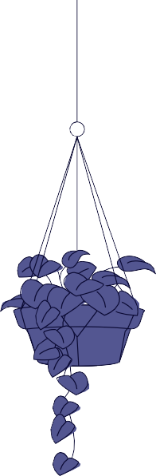




























ESTRUCTURA DE DATOS
POR:MARCO ANTONIO CALLE VAQUIATA

Slide 2
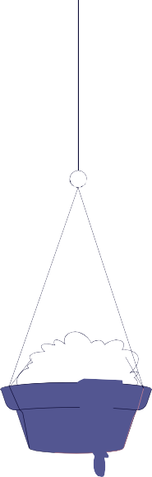














OBjeTIVOS
MANEJO DE CONCEPTOS
Se explicara conceptos elementales sobre El lenguaje procesual en Estructura de datos
PARTE PRACTICA
Se presentara la aplicación de la parte teórica para la resolución de requerimientos.

Slide 3

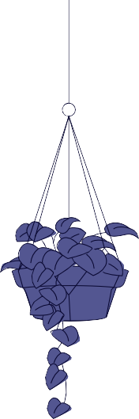




INTRODUCCION
La representación de la información es fundamental en ciencias de la computación y en informática. El propósito principal de la mayoría de los programas de computadoras es almacenar y recuperar información, además de realizar cálculos.
De modo práctico, los requisitos de almacenamiento y tiempo de ejecución exigen que tales programas deban organizar su información de un modo que soporte procesamiento eficiente. Por estas razones, el estudio de estructuras de datos y de los algoritmos que las manipulan constituye el núcleo central de la informática y de la computación.

Slide 4


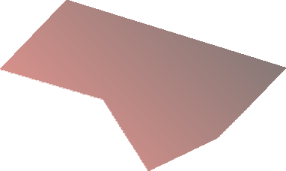


Manejo de Conceptos
¿Apoyándose en el link adjunto, explique, por qué son útiles las estructuras de datos?
¿A que se refiere cuando se habla de ESTRUCTURA DE DATOS?
¿Cuáles son los TIPOS DE ESTRUCTURA QUE EXISTE?
En el ámbito de la informática, las estructuras de datos son aquellas que nos permiten, como desarrolladores, organizar la información de manera eficiente, y en definitiva diseñar la solución correcta para un determinado problema
Hay tres tipos de estructuras de datos lineales: Listas enlazadas. Pilas. Colas
Las estructuras de datos son una forma de organizar los datos en la computadora, de tal manera que nos permita realizar unas operaciones con ellas de forma muy eficiente.

Slide 5





















¿Qué es STACK en JAVA, una STACK será lo mismo que una PILA?
¿Qué es una PILA?
¿Qué es TOPE en una PILA?
Una pila (stack) es un objeto similar a una pila de platos, donde se puede agregar y sacar datos sólo por el extremo superior. En computación esta estructura es utilizada ampliamente, aunque muchas veces los usuarios ni siquiera se percaten.
Una pila se define formalmente como una colección de datos a los cuales se puede acceder mediante un extremo, que se conoce generalmente como tope.
Una pila (stack) es una colecciona ordenada de elementos en la cual los datos se insertan o se retiran por el mismo extremo llamado “parte superior” de la pila.

Slide 6










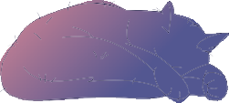
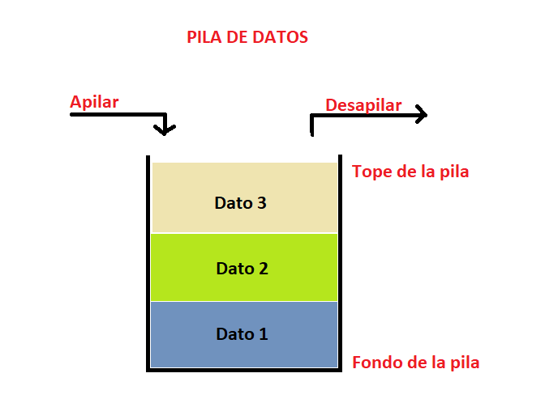











¿Qué es MAX en una PILA?
¿A que se refiere los métodos esVacia() y esLLena() en una PILA?
variable auxiliar que se denomina TOPE. Está variable se utiliza para indicar el último elemento que se insertó en la pila.
apilar (valor): también conocido como push agrega el valor al tope de la pila.
retirar (): también conocido como pop retira el último elemento apilado.
cima (): devuelve el valor del elemento que está en la cima de la pila.
esVacia (): retorna true si la pila no ha sido inicializada.
buscar (valor): retorna la true si el elemento a buscar existe en la pila.
eliminar(): elimina la pila
listar (): imprime en pantalla los elementos de la pila.

Slide 7
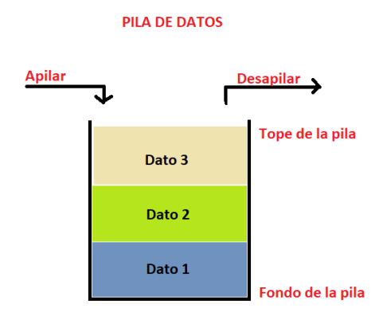
¿A través de un gráfico, muestre los métodos mínimos que debería de tener una PILA?
¿Qué son los métodos estáticos en JAVA?
Un método estático es un método que tiene sentido invocarla sin crear previamente ningun objeto

Slide 8
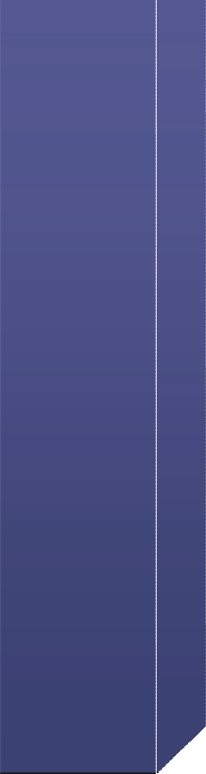
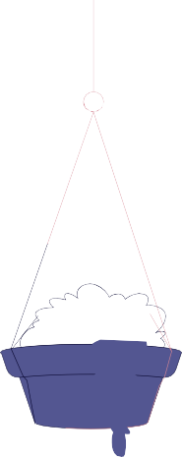









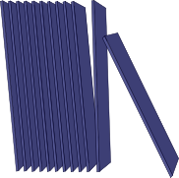









PARTE PRACTICA

Slide 9
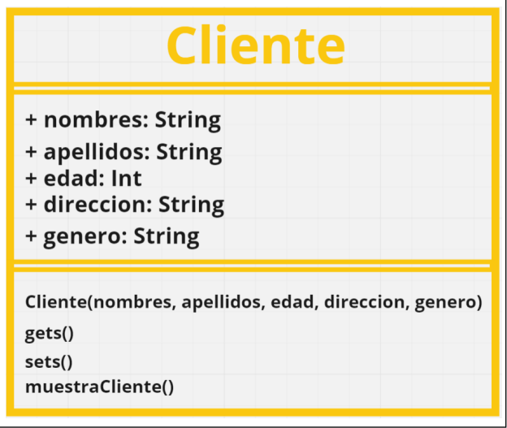
Consigna:
Crear un sistema para gestionar una pila de CLIENTES. Es decir el sistema debe poder gestionar objetos de tipo cliente en la PILA (PILA DE OBJETOS).

Slide 10
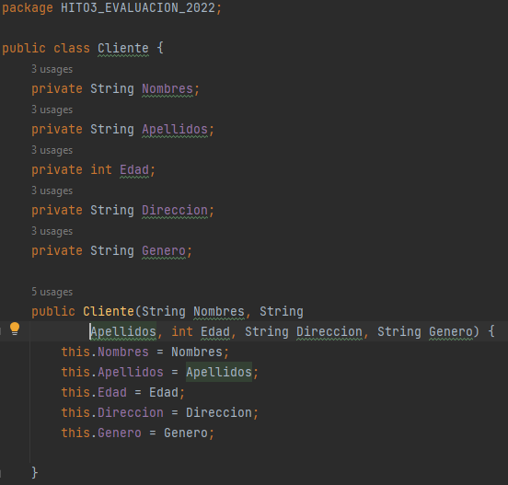
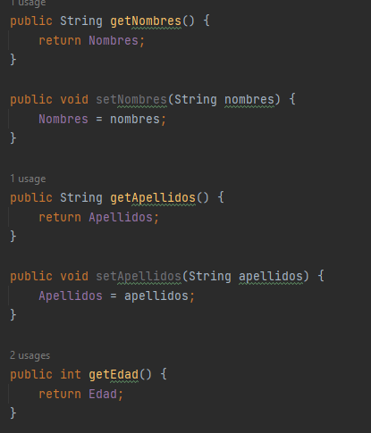
SOLUCION:

Slide 11
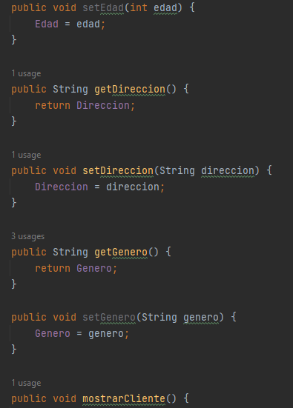
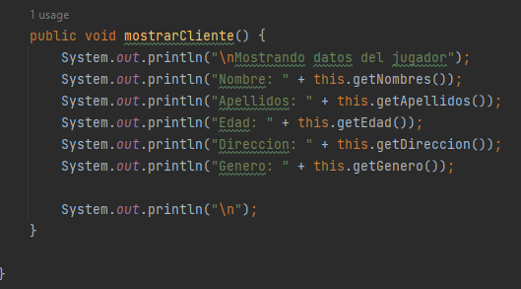
SOLUCION:

Slide 12
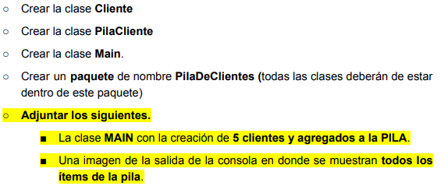
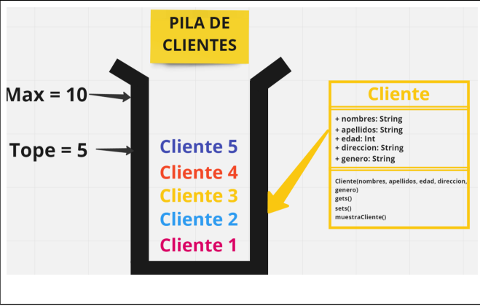
1.Crear las clases necesarias para la PILA DE CLIENTES.

Slide 13
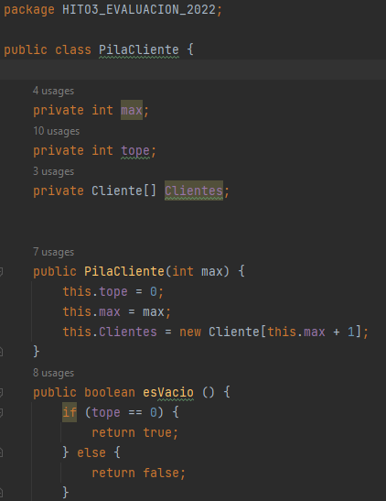
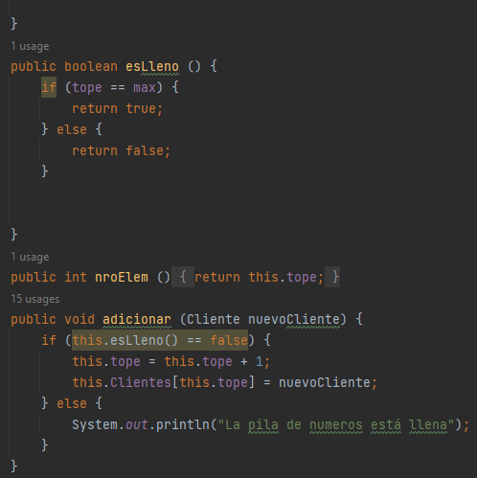
SOLUCION:

Slide 14
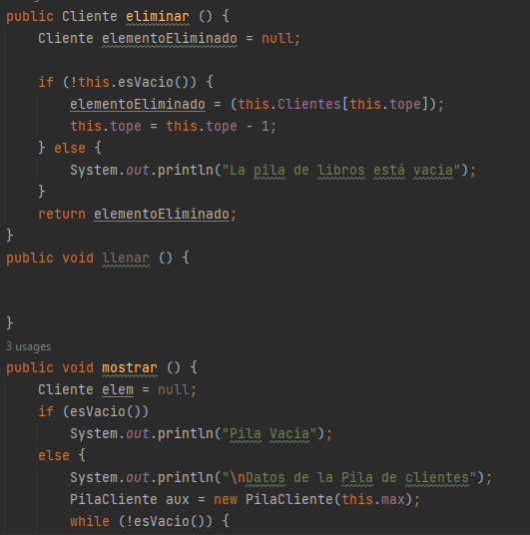
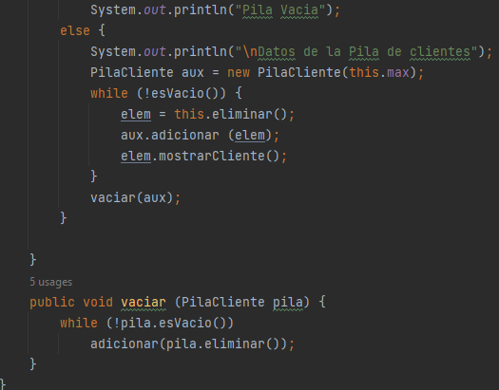
SOLUCION:

Slide 15
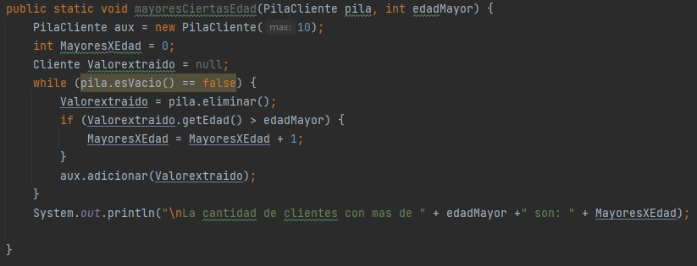
Determinar cuántos CLIENTES son mayores de 20 años

Slide 16
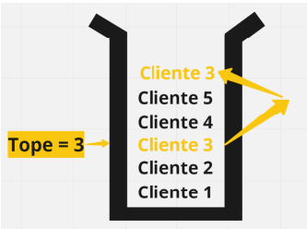
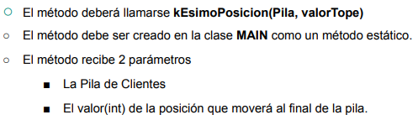
Mover el k-ésimo elemento al final de la pila

Slide 17
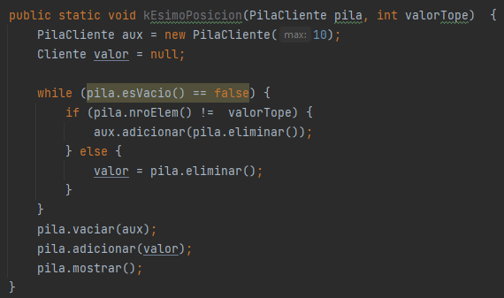
Mover el k-ésimo elemento al final de la pila

Slide 18
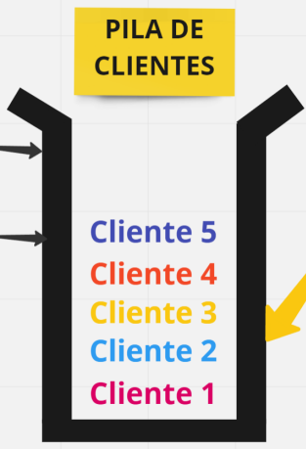
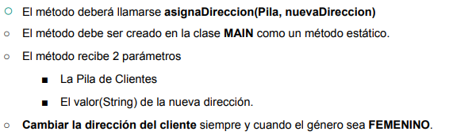
Cambiar la dirección de algunos CLIENTES de la PILA.

Slide 19
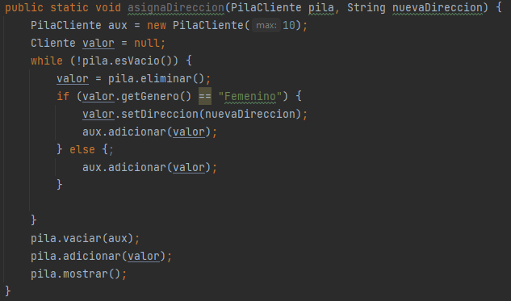
Cambiar la dirección de algunos CLIENTES de la PILA.

Slide 20
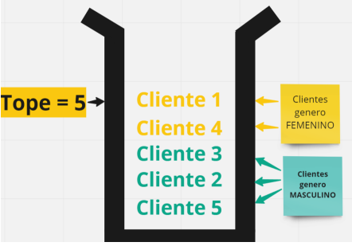
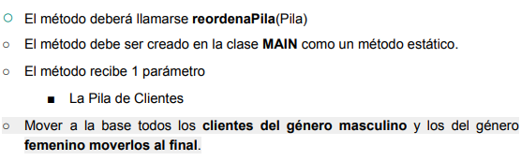
Mover ÍTEMS de la PILA.

Slide 21
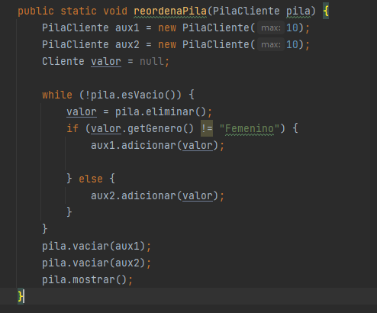
Mover ÍTEMS de la PILA.

Slide 22

































¡GRACIAS!

